Slide 1
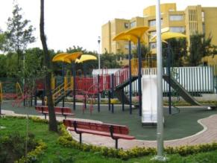
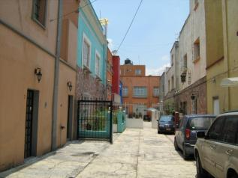
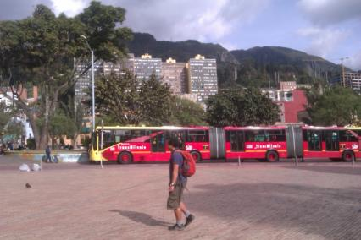
XIII Seminario de Investigación Urbana y Regional
Asimetrías del Desarrollo Nacional y Regional:
La oportunidad de las redes de ciudades
25 años ACIUR
Barranquilla Colombia Septiembre 2018
Mesa temática No. 11: Ciudad y Región
Coordinador: Alfredo Otero Ortega
Comité científico: Carmen Mesa
¿La producción de vivienda produce Ciudad?
Ciudad de México y Bogotá
Mtra. Claudia Catalina
Carpinteyro Serrano
carse1103@hotmail.com
Universidad Autónoma de la
Ciudad de México
“Nada humano me es ajeno”

Slide 2
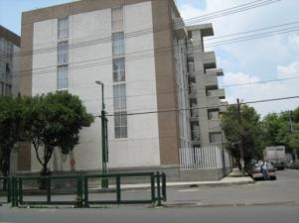
A partir de los años 90 se da un cambio en el esquema de financiamiento de vivienda de interés social que se inicia con las reformas al INFONAVIT, ello detonó la producción masiva de vivienda en la ZMCM en manos de los inversionistas privados
Mtra. Claudia Catalina Carpinteyro Serrano

Slide 3
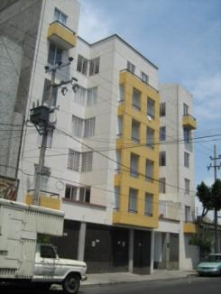
Proceso de reocupación habitacional del suelo en la Ciudad de México 2000 – 2010
2000
2001
2010
2007
Mtra. Claudia Catalina Carpinteyro Serrano

Slide 4
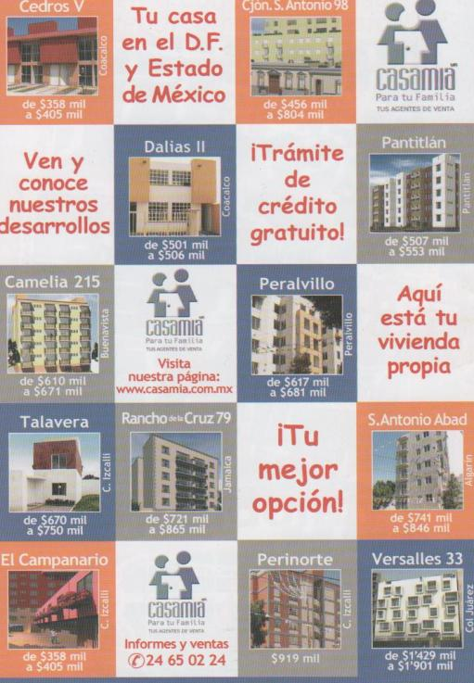

Slide 5
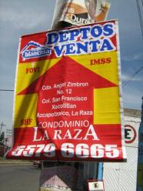
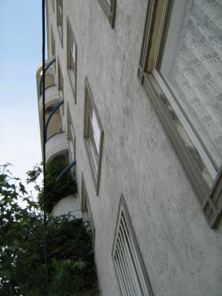
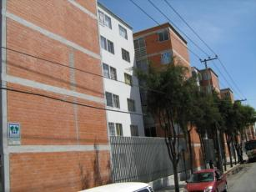
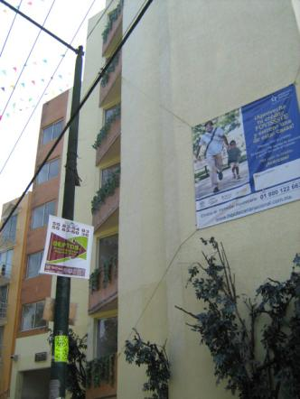
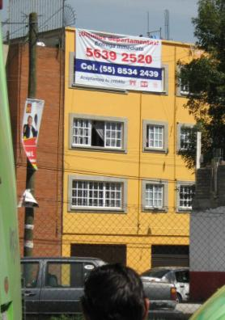
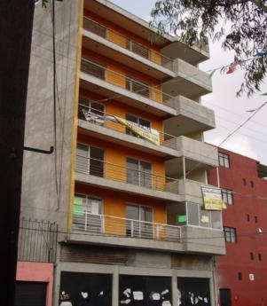

Slide 6
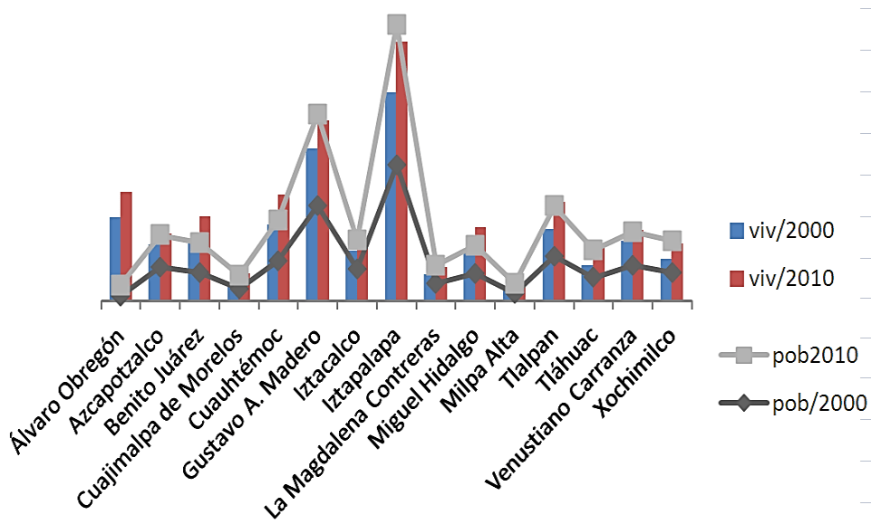
Comparativa poblacional y habitacional.
Alcaldías de la Ciudad de México 2000-2010
Fuente INEGI 2000, 2010 Elaboró: Mtra. Claudia Carpinteyro.

Slide 7
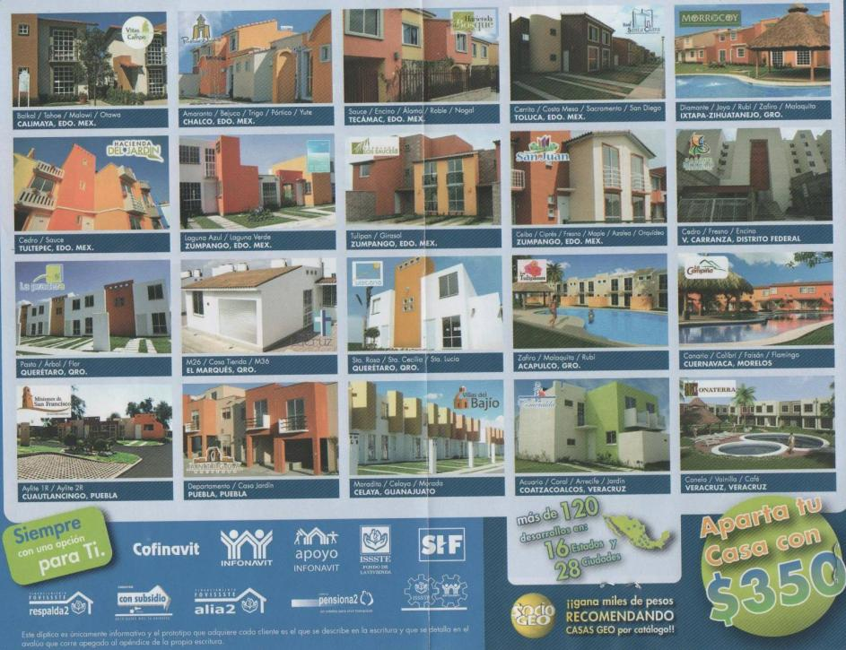

Slide 8
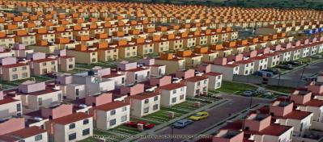
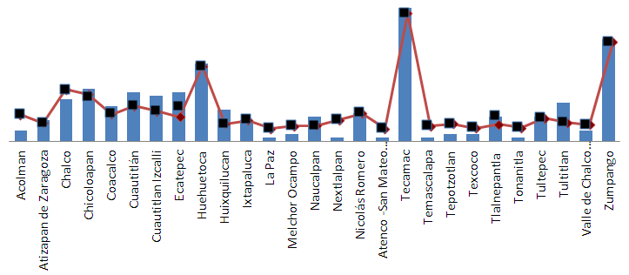
Desarrollo Habitacional y su impacto en el crecimiento de la ZMVM
Producción de Macro-conjuntos de
micro-viviendas !990-2011
Vivienda (incluye conjuntos, autoconstrucción y autoproducción)
Población
Macro-conjuntos
Mtra. Claudia Catalina Carpinteyro Serrano

Slide 9
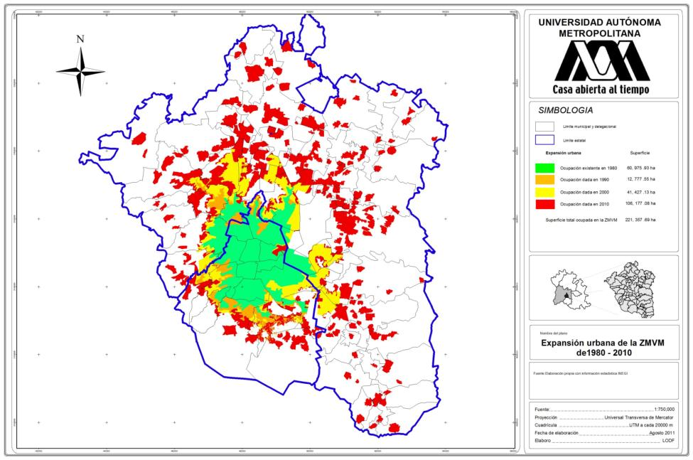
Desarrollo Habitacional y su impacto en el crecimiento de la ZMCM
Mtra. Claudia Catalina Carpinteyro Serrano

Slide 10
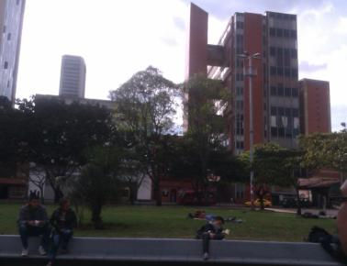
Desarrollo habitacional en la ciudad de Bogotá
Gracias a los Programas de vivienda del Gobierno Nacional, se aumentó hasta el 58% la capacidad de personas que pueden acceder a los beneficios de comprar una casa nueva en la ciudad de Bogotá y en los municipios aledaños. Entre ambos, esto asciende a un total del 79%.
También se registró un crecimiento de 16% de ventas en el segmento NO VIS. (Cámara Colombiana de la Construcción)
Mtra. Claudia Catalina Carpinteyro Serrano

Slide 12
Fuente: http://www.finanzasyturismo.com/con-80-mil-subsidios-bogota-reactivara-la-construccion-de-vivienda-nueva/
Mtra. Claudia Catalina Carpinteyro Serrano

Slide 15
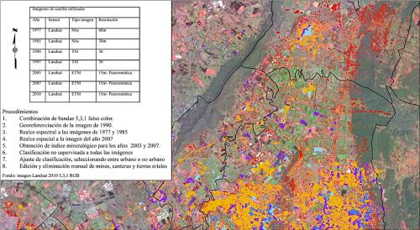
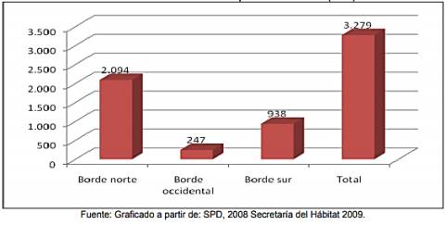
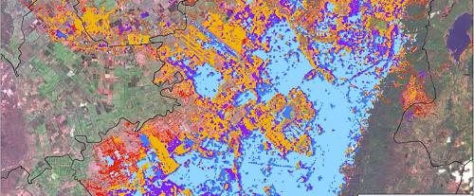
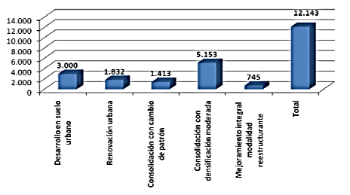
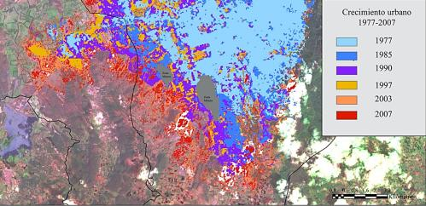
Área bruta de expansión 2009 (has.)
Tratamientos y densificación de la ciudad según el POT
Fuente: graficado a partir de información de Óscar Molina SDP:2008
(Modelo de crecimiento de Bogotá)

Slide 16
La pregunta es ¿Qué hace de un espacio urbano una verdadera Ciudad?
Pareciera que lo vendible es lo prioritario, que la producción de vivienda como mercancía inmobiliaria es lo que hace ciudad. Pero, ¿esto es así?
¿la producción de vivienda resuelve el problema de la vivienda?

Slide 17
Planeación urbana Urbanización
Esto implica la conjunción equilibrada de 3 sistemas:
Social: población residente
Sistema económico: fuentes de ingresos, de empleos
Sistema urbano: equipamiento e infraestructura para una adecuada dotación de servicios

